Slide 1
步进电机控制实验
MagicARM2410教学实验开发平台
1．实验目的
了解步进电机的控制原理，掌握电机转动控制和调速方法。
广州致远电子有限公司

Slide 2
2．实验设备
MagicARM2410教学实验开发平台
硬件：
PC机 1台
MagicARM2410教学实验开发平台 1台
软件：
Windows 98/2000/XP操作系统
ADS 1.2集成开发环境
广州致远电子有限公司

Slide 3
3．实验内容
MagicARM2410教学实验开发平台
通过4个GPIO输出有序的矩形脉冲，控制ULN2003驱动四相步进电机实现正转，调速的功能；
控制的方法采用双四拍（AB―BC―CD―DA―AB)；
广州致远电子有限公司

Slide 4
4．实验预习要求
MagicARM2410教学实验开发平台
仔细阅读参考文献[2]第9节的S3C2410A的GPIO模块说明 ；
仔细阅读<<…实验指导>>第1章的内容，了解MagicARM2410实验箱的硬件结构，注意步进电机控制电路。
参考文献
1. 田泽等译．ARM SOC体系结构．北京航空航天大学出版社，2002年．
2. Samsung公司．S3C2410A user’s manual Revision 1.0．Samsung，2004年 ．
广州致远电子有限公司

Slide 5
5．实验原理
MagicARM2410教学实验开发平台
步进电机是一种将电脉转换为角位移的数据控制电机，即给它一个脉冲信号，它就按设定的方向转动一个固定的角度。用户可以通过控制脉冲的个数来控制角位移量，从而实现准确的定位操作；另外，通过控制脉冲频率来控制电机转动的速度和加速度，从而达到调速的目的。当然，对于步进电机各相绕组(即内部线圈)的控制脉冲要有一定的顺序，否则电机无法正常旋转；
广州致远电子有限公司

Slide 6
5．实验原理
MagicARM2410教学实验开发平台
MagicARM2410实验箱上的步进电机为四相步进电机，电机步距角为18度。S3C2410A的GPIO驱动能力有限，必须通过ULN2003 达林顿集成驱动芯片驱动步进电机，在步进电机和驱动电路之间连接了电阻，防止控制紊乱造成电机的损坏；
广州致远电子有限公司

Slide 7
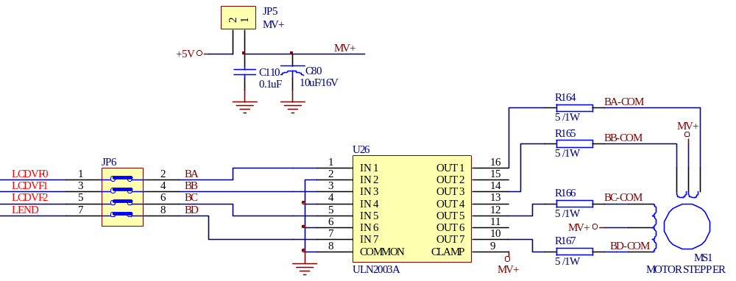
5．实验原理
MagicARM2410教学实验开发平台
实验电路图。
广州致远电子有限公司

Slide 8
6．实验步骤
MagicARM2410教学实验开发平台
(1) 启动ADS 1.2，使用ARM Executable Image for DeviceARM2410工程模板建立一个工程StepMoto。
(2) 在工程src组中的main.c中编写实验代码。
(3) 选用DebugRel生成目标，然后编译链接工程。
(4) 将MagicARM2410实验箱上的步进电机控制电路的电源跳线JP5短接，将步进电机控制口跳线JP6短接。
(5) 选择【Project】->【Debug】，启动AXD进行JTAG仿真调试。
(6) 全速运行程序，观察步进电机转动方向及速度。
(7) 改变控制步序延时参数，观察步进电机转动的速度。
广州致远电子有限公司

Slide 9
7．思考题
MagicARM2410教学实验开发平台
如何控制步进电机反转？
(提示：时序控制为BA—AD—DC—CB—BA即可)
怎么样修改才能提高步进电机的转速？
广州致远电子有限公司

